Slide 1
מלחמת העולם השניה- סיכום

Slide 2
מושגים מרכזיים
אנטישמיות מודרנית
אנטישמיות קלאסית
חוקי נירנברג
אריזציה
אגרת הבזק
ועידת ואנזה
מצעדי המות
מבצע ברברוסה

Slide 3
כיצד מכונה ההסכם בין בריה"מ לגרמניה ערב מלחמת העולם השניה
הסכם אטלנטה
הסכם יאלטה
הסכם ריבנטרופ-מולטוב
הסכם הגנרלגוברמן

Slide 4
מי מהמדינות הבאות מכונות "בעלות הברית"
צרפת, בריטניה, יפן וברית המועצות
צרפת, ברית המועצות, ארצות הברית, איטליה
בריטניה, צרפת, ברית המועצות, ארצות הברית
בריטניה, איטליה, ברית המועצות, ארצות הברית

Slide 5
מי מהמדינות הבאות אינה חלק ממדינות הציר
גרמניה
ברית המועצות
איטליה
יפן

Slide 6
מה היתה המדינה הראשונה שגרמניה כבשה?
בריטניה
פולין
נורווגיה
צרפת

Slide 7
כיצד חולקה פולין לאחר שנכבשה
הצד המזרחי- שלטון כללי (גנרלגוברמן) הצד המערבי לגרמניה והמרכז לבריה"מ
הצד המזרחי לבריה"מ, במרכז-שלטון כללי (גנרלגוברמן) הצד המערבי לגרמניה
הצד המזרחי לבריה"מ הצד המערבי נשאר בידי פולין והמרכז לגרמניה
הצד המזרחי בידי גרמניה הצד המערבי בידי פולין.

Slide 8
כיצד נקרא הכיבוש הגרמני של בריה"מ?
קרב נורמנדי
קרב סטלינגרד
מבצע ברברוסה
קרב אל-עלמיין

Slide 9
מה לא היה חלק מהשיקולים של היטלר לכיבוש בריה"מ?
בריה"מ הקומוניסטית היתה אויבת אידיאולוגית של גרמניה הנאצית.
הגשמת האידיאולוגיה הנאצית על פיה "מרחב המחיה" נמצא במזרח.
ניסיון לבודד את בריטניה ע"י כיבוש בריה"מ.
בריה"מ החלה מצידה לצאת במסע כיבושים של פולין המערבית.

Slide 10
באיזה שלב מצטרפת ארצות הברית ל"בעלות הברית"
לאחר מבצע ברברוסה- כשהבינו שכוחם של הגרמנים הוא איום גם עליהם.
בעקבות תקיפת יפן בפרל הארבור
לאחר שצרפת נכבשת על ידי גרמניה.
לאחר שבריטניה נכבשת על ידי גרמניה

Slide 11
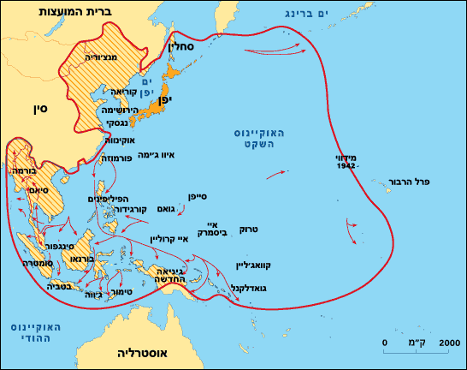
מ

Slide 12
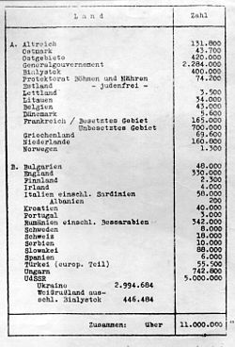
מהי ועידת ואנזה

Slide 13
ועידת ואנזה, שהתקיימה ב-20 בינואר 1942, כונסה לשם תיאום "הפתרון הסופי של הבעיה היהודית".
בוועידה התכנסו נציגים בכירים של הממשל הנאצי והציגו רשימה של 11 מליון יהודים מרחבי אירופה שברצונם להשמיד.
בוועידה הוחלט על הפעלת שש מחנות השמדה והשמדת היהודים בגזים.

